Slide 1
Diagrama de Flujo de Datos
DFD

Slide 2
Conceptos básicos

Slide 3
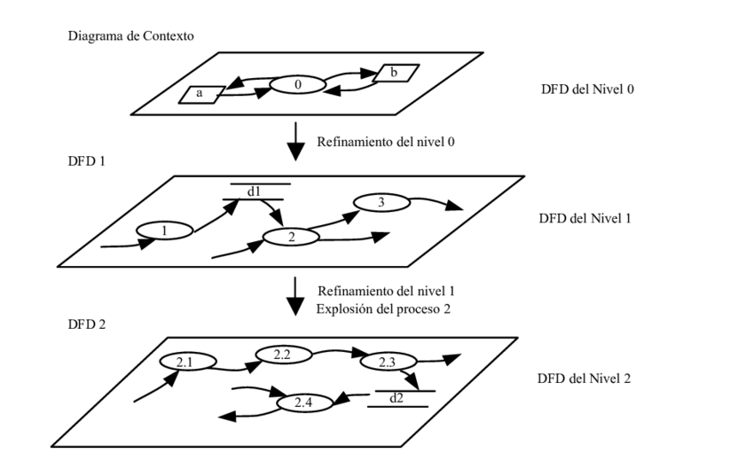
¿Qué es un DFD?
El DFD permite visualizar un sistema, en niveles, como una red de procesos funcionales, conectados entre si por relaciones y almacenamientos de datos.
Ejemplo:

Slide 4
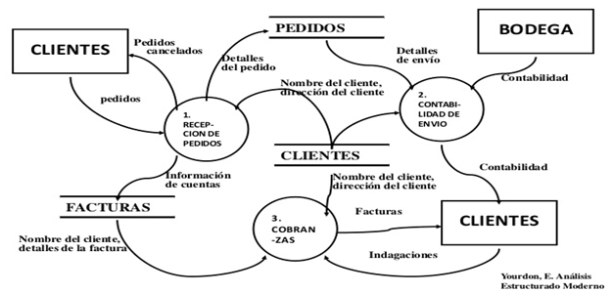
Componentes
Se compone de: Procesos, Flujos, Almacén de datos y Terminadores
La notación es intuitiva para el usuario.
El diagrama cabe en una página.
Se utiliza una herramienta para su creación (visio, lucidchart, etc.)

Slide 5
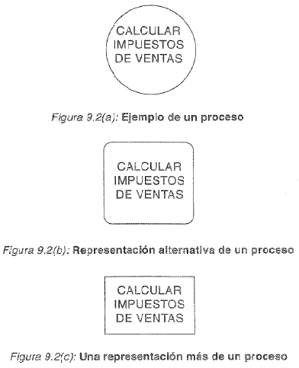
Componentes: (1)Proceso
Son sinónimos de procesos: burbuja, función o transformación.
Parte del sistema que transforma entradas en salidas.
Pueden cambiar de forma según el autor (ejemplo:)
El proceso describe lo que hace en “verbo – objeto”.

Slide 6
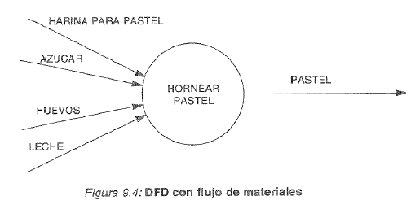
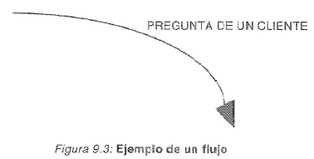
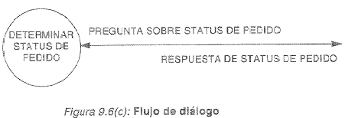
Componentes: (2)flujo
El flujo se representa mediante flejas que ingresan y salen de los procesos.
Representa datos en movimiento.
Se coloca mayormente en singular.

Slide 7
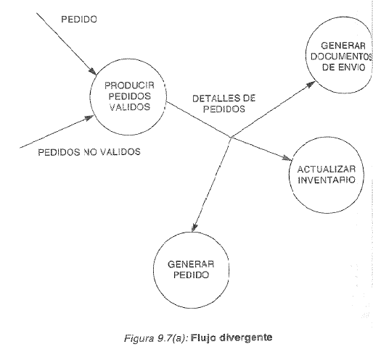
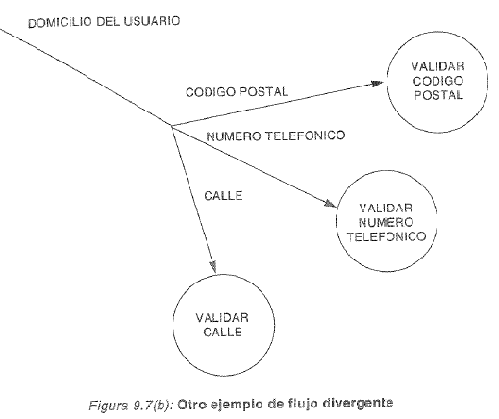
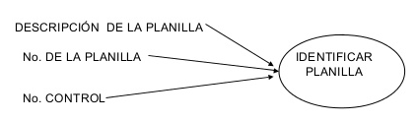
Componentes: (2)flujo-II
Divérgente: Enviar copias por duplicado de un paquete de datos a diferentes partes.
Convergente: Varios paquetes están uniéndose para formas agregados mas complejos de paquetes de datos.

Slide 8
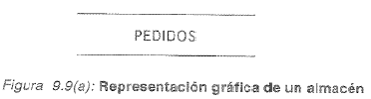


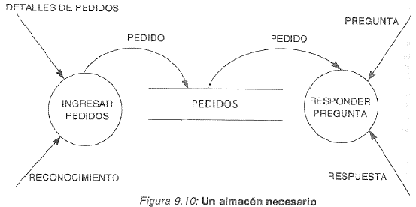
Componentes: (3) Almacén
El almacén modela una colección de paquetes de datos en reposo. Son base de datos.
Cada almacén representa un conjunto de datos.
Flujo no etiquetado:
Se recupera todo el paquete de información
Etiqueta del flujo igual al del almacén :
Se recupera todo un paquete
Etiqueta del flujo distinto al del almacén:
Se recupera uno o mas componentes

Slide 9
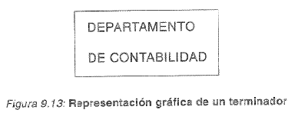
Componentes: (4)Terminadores
Representan entidades externas con los cuales el sistema se comunica.
Puede ser persona, sistema de computo, organización, etc.
Se debe tener en cuenta:
Son externos al sistema.
No son analizables ya que son externos.
Las relaciones de terminadores no se muestran en el DFD.

Slide 10
Guía para la construcción del DFD

Slide 11
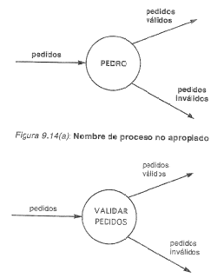
Definir los nombres
Seleccionar nombre con significados precisos para proceso, flujo, almacén y terminadores.
Se asigna el nombre de la acción y no de quien lo hace.
Se etiqueta con un VERBO y un OBJETO. Sin nombre ambiguos (ej: “hacer”)
No se colocan abreviaturas.
Evitar nombres de programación como rutinas, procedimientos, etc.

Slide 12
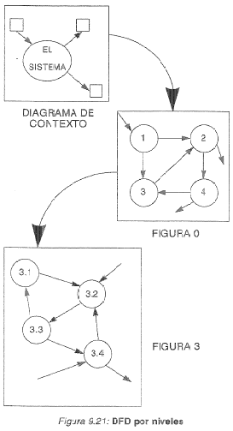
Definir los procesos
El DFD es un red de procesos asincrónicos que se intercomunican.
Es necesaria ser las mas claro posible. Debe ser fácilmente entendido.
El DFD posee una jerarquía, trasferida en niveles.
Definir 12 procesos en un hoja aproximadamente.
Evitar burbujas con solo entrada o solo salida. Generalmente contienen una entrada y una salida.
Se desarrollan en base a niveles:
Diagrama de contexto, figura 0, figura 1, etc.
Sistema:
simple 2-3, medio 3-6 y grade 6-8 burbujas.

